Slide 1
TIẾT 126: LUYỆN TẬP

Slide 2
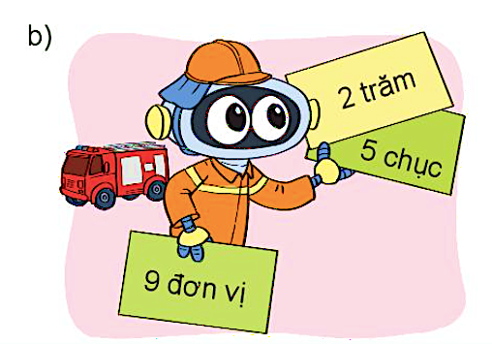
1
Đọc, viết số biết số đó gồm:
471
Bốn trăm bảy mươi mốt
259
Hai trăm năm mươi chín

Slide 3
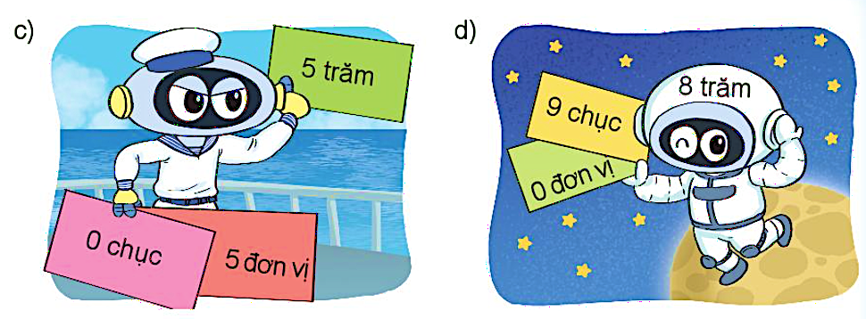
505
Năm trăm linh năm
890
Tám trăm chín mươi

Slide 4
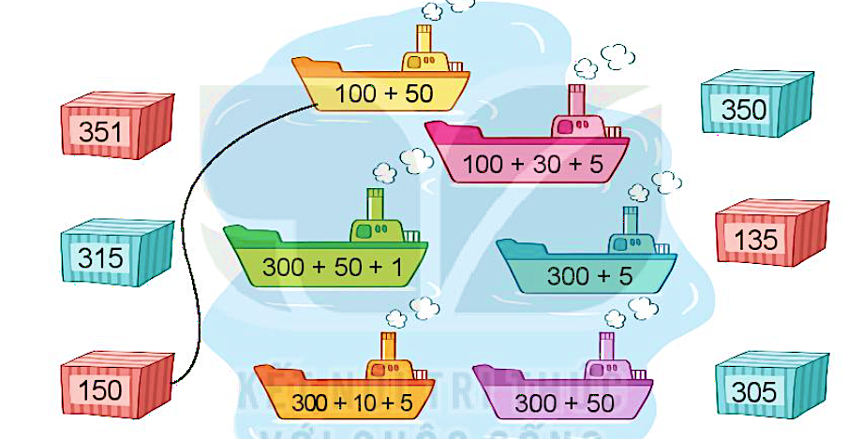
2
Mỗi thùng hàng xếp lên tàu nào?

Slide 5
3
Số ?
993 = 900 + 90 + 503 = + 3
514 = + 10 + 4 904 = 900 +
?
?
3
500
?
?
500
4

Slide 6
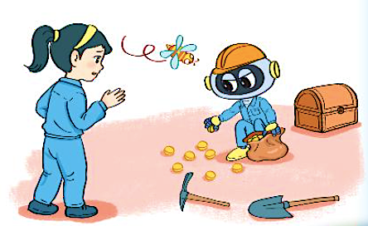
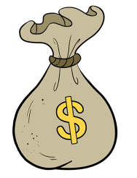
4
Rô-bốt cất giữ 117 đồng vàng như sau:
1 hòm đựng 100 đồng vàng;
1 túi đựng 10 đồng vàng.
Như vậy Rô-bốt còn lại mấy đồng vàng bên ngoài?
117 = 100 + 10 + 7
Như vậy Rô-bốt còn lại
đồng vàng bên ngoài.
?
7

